Slide 3
Разминка

Slide 4
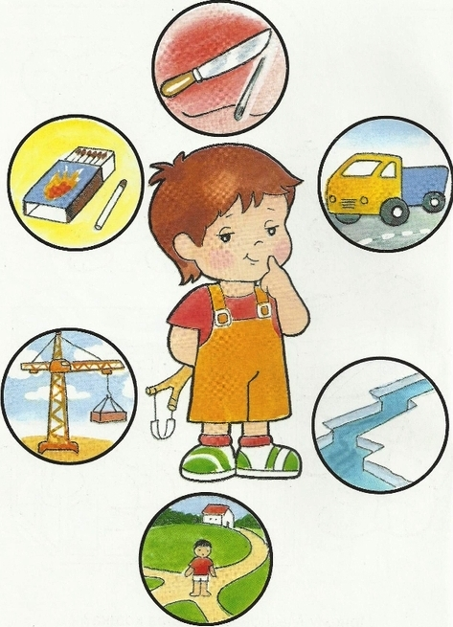

Slide 5
02
03
01

Slide 7
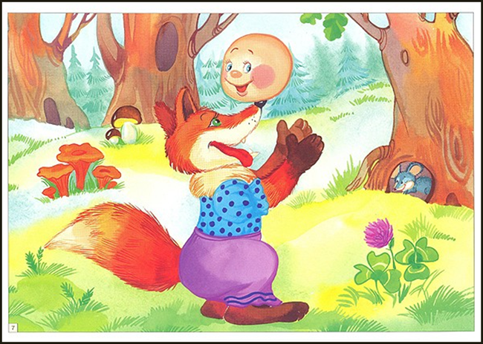
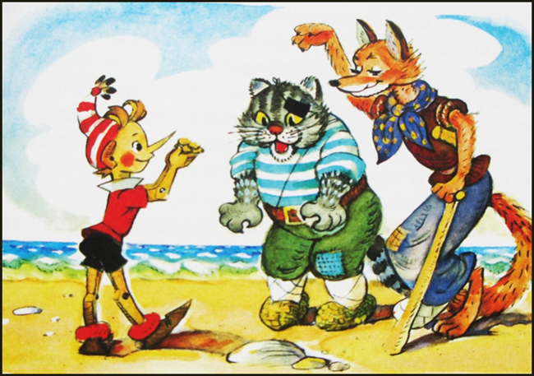
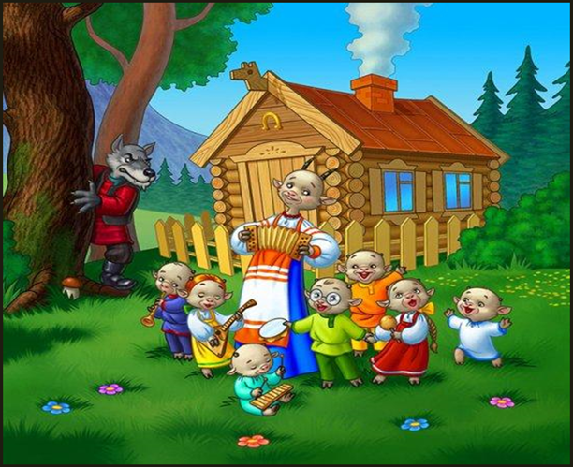
Найди общее

Slide 8
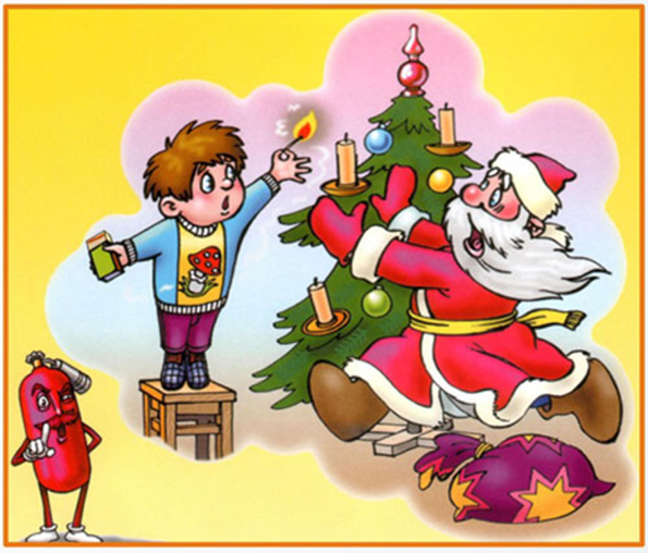
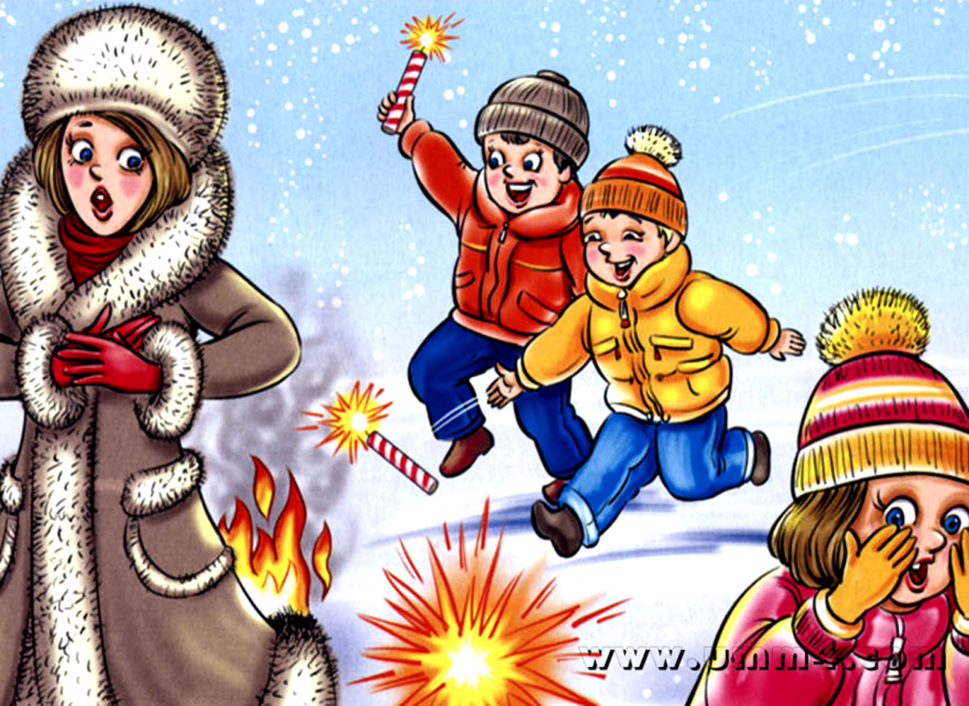
Найди общее

Slide 9
Найди общее

Slide 10
Найди общее

Slide 11
2 раунд
Потерянное звено

Slide 12
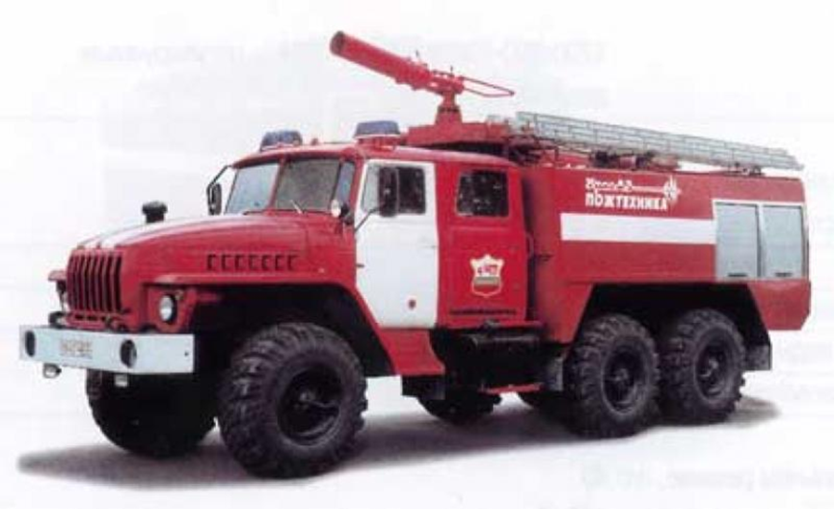
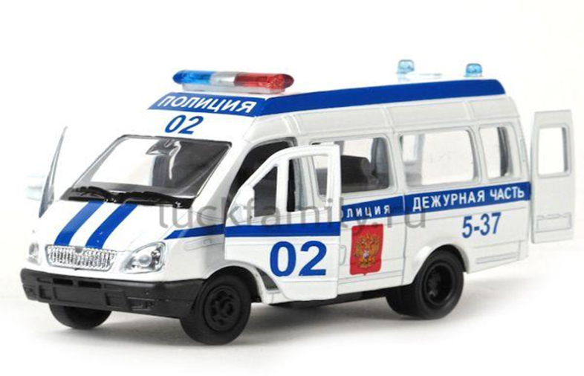
Потерянное звено
03

Slide 13
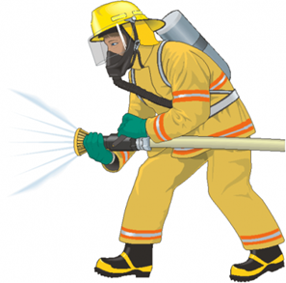
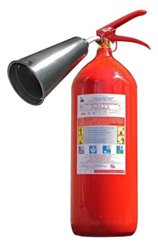
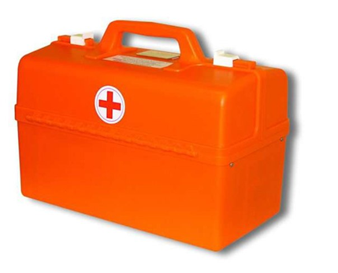
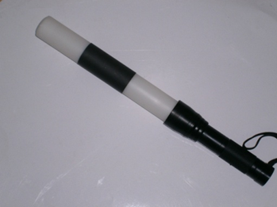
Потерянное звено

Slide 14
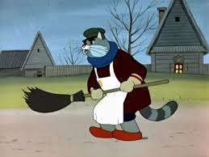
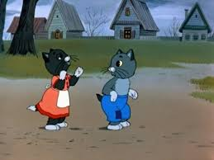
Потерянное звено

Slide 15
Потерянное звено
Правила вызова пожарной охраны
Набрать телефон пожарной части-101
Назвать:
объект пожара;
адрес;
место возникновения;
наличие угрозы людям;
удобный проезд;
номер телефона;
………………………..

Slide 16
3 раунд
Убери лишнюю

Slide 17
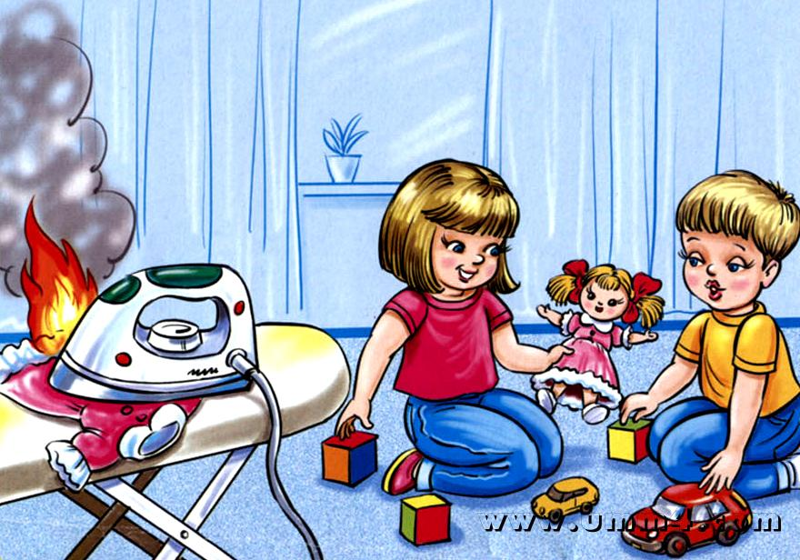
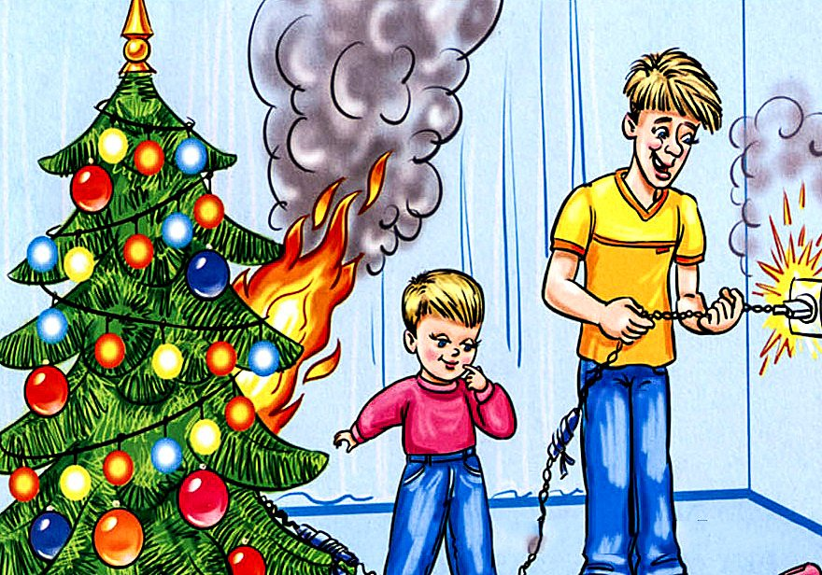
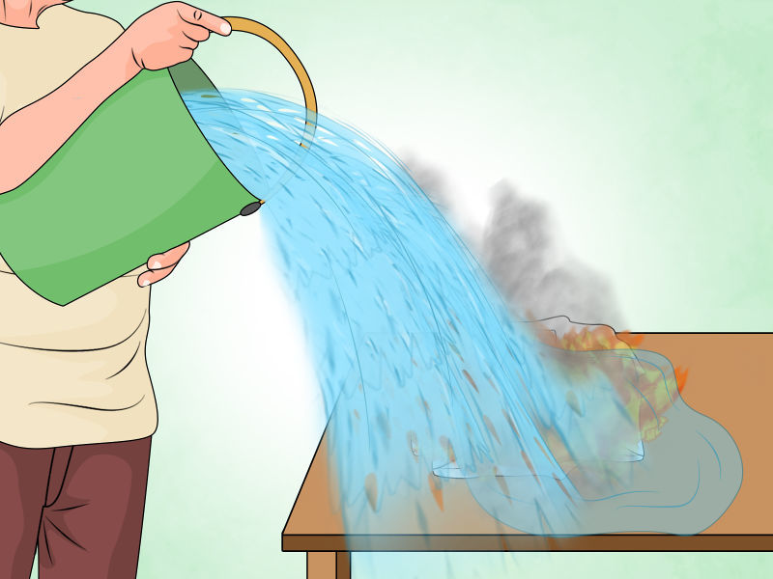
Убери лишнюю

Slide 18
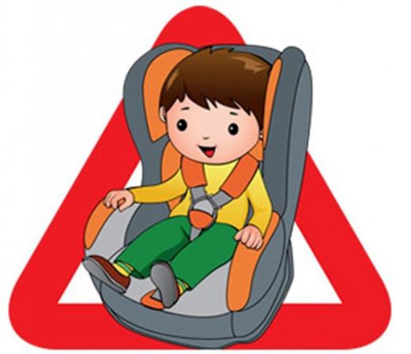
Убери лишнюю

Slide 19
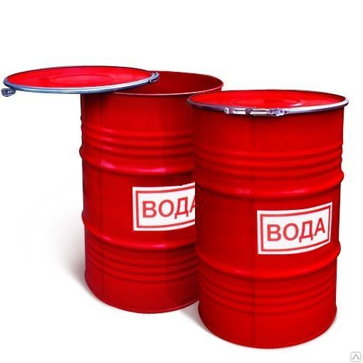
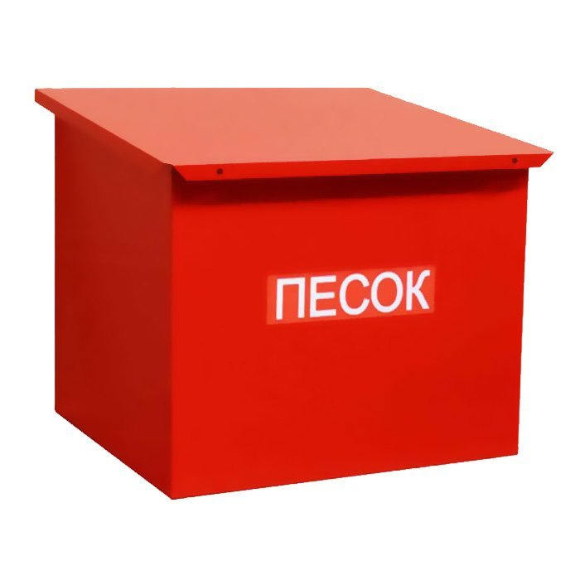
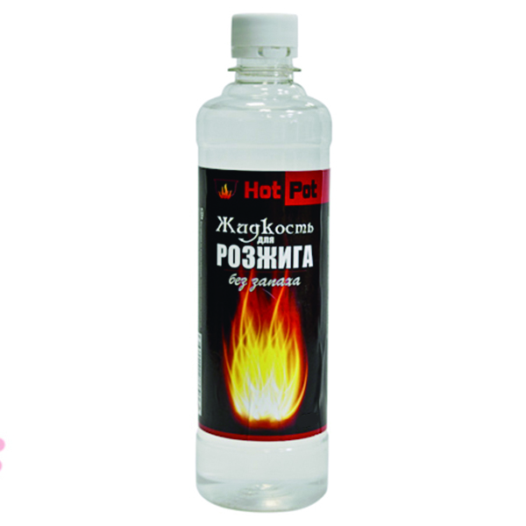
Убери лишнюю

Slide 20
Убери лишнюю

Slide 21
4 раунд
Формула «Вид безопасности»

Slide 22
Формула
+
=

Slide 23
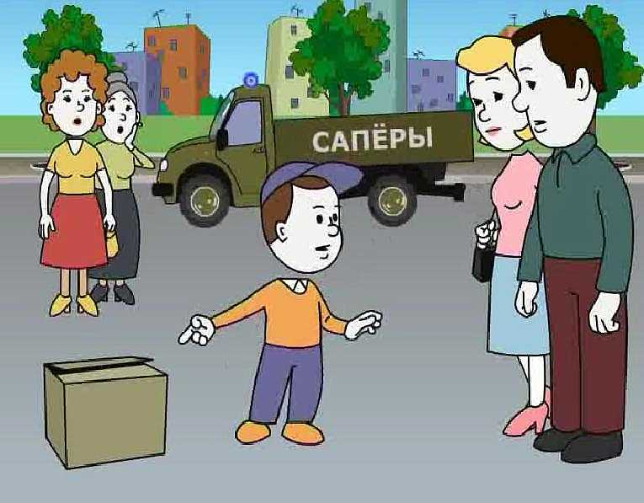
Формула

Slide 24
ГДЕ ЛОГИКА?

Slide 25
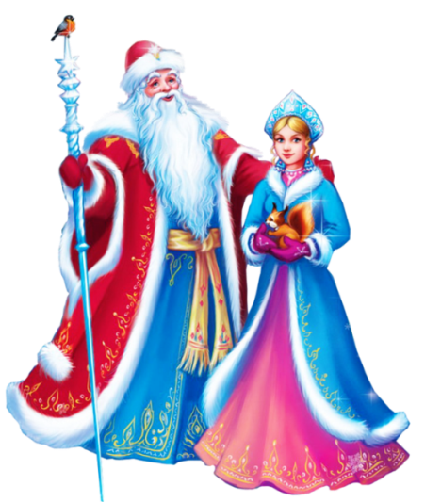
ГДЕ ЛОГИКА?

Slide 27
СПАСИБО
ЗА
ВНИМАНИЕ!

